Slide 1
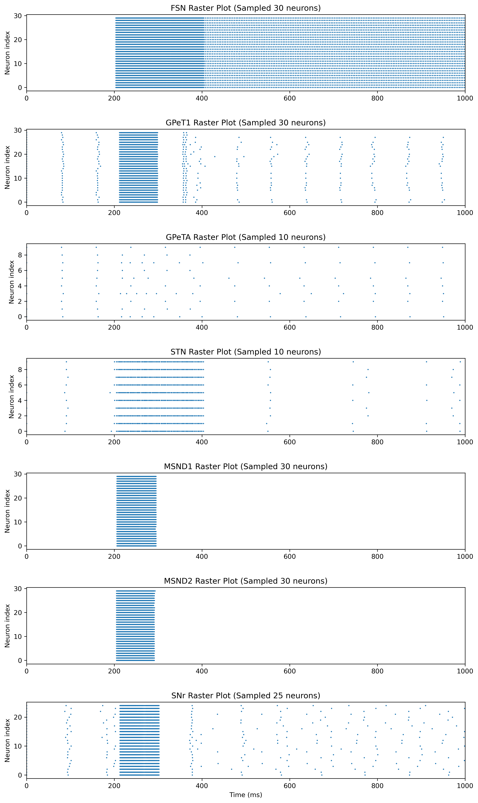
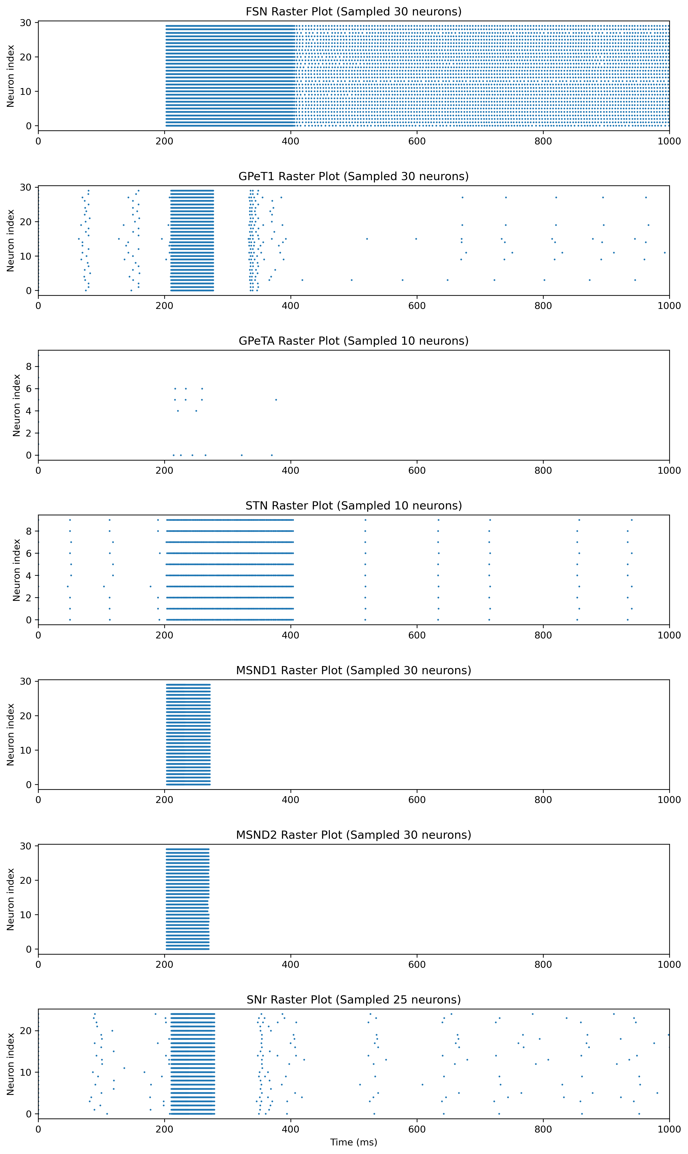
Simulation Result
- 200ms ~ 400ms에 input current
Normal
PD

Slide 2
Simulation Result
- 200ms ~ 400ms에 input current
Normal
PD

Slide 3
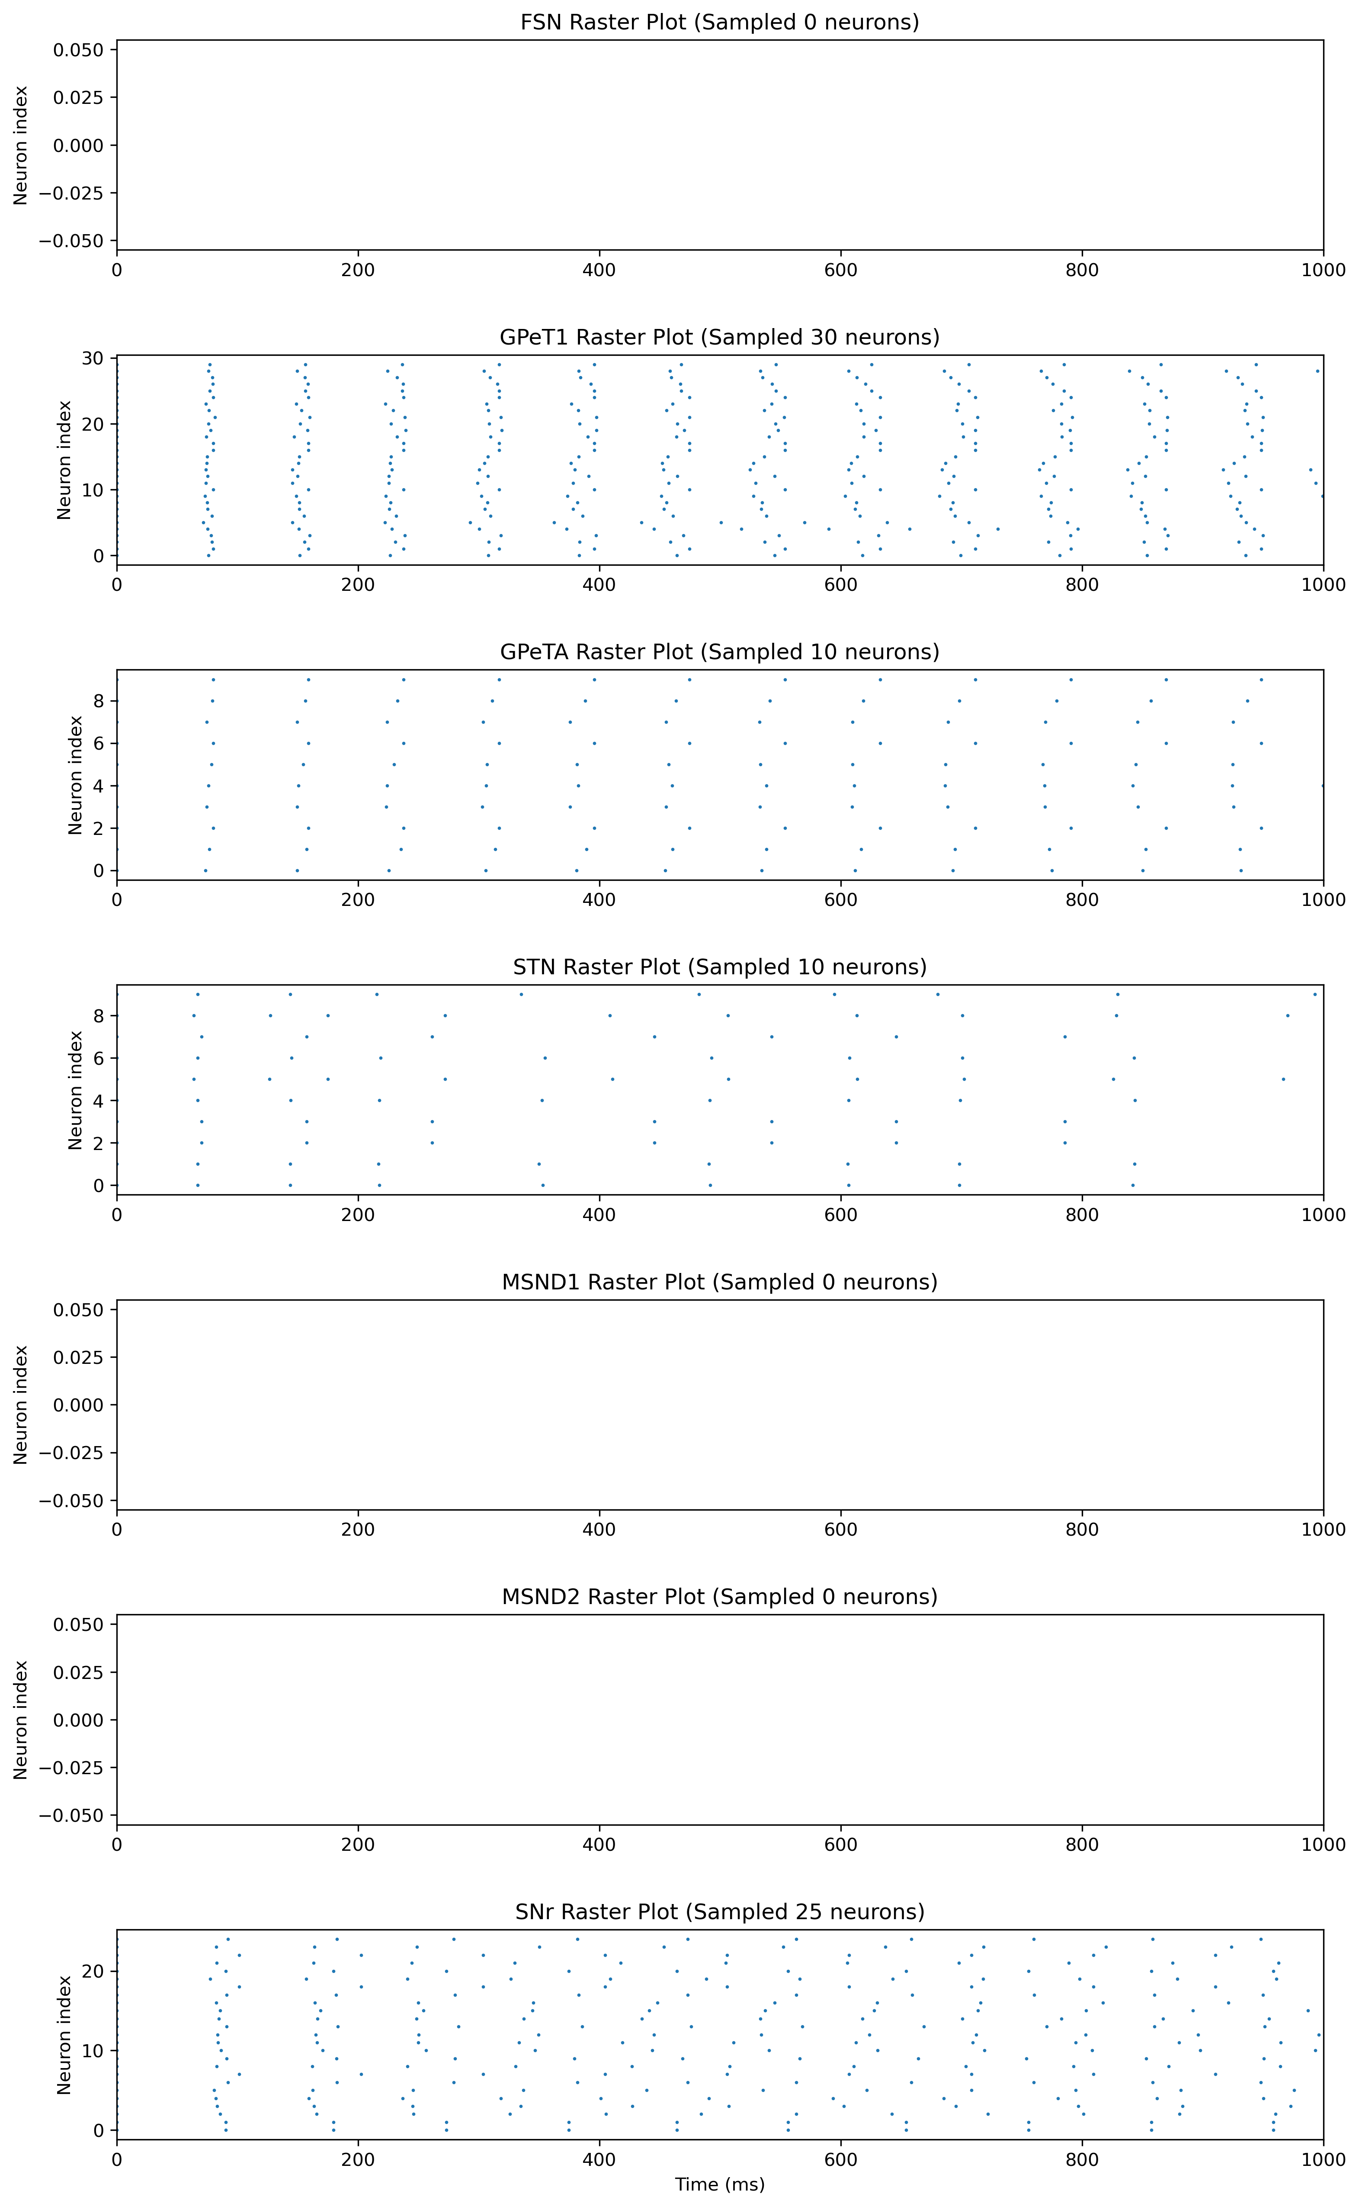
Simulation Result
- 선형적으로 증가하는 input 부여
"FSN": {
"equation": "((t / second) / 1000 * 646 + 3 * randn()) * Hz"
},
"MSND1": {
"equation": "((t / second) / 1000 * 448 + 3 * randn()) * Hz"
},
"MSND2": {
"equation": "((t / second) / 1000 * 592 + 3 * randn()) * Hz"
},
"STN": {
"equation": "((t / second) / 1000 * 170 + 3 * randn()) * Hz"
}
Input Code
Normal

Slide 4
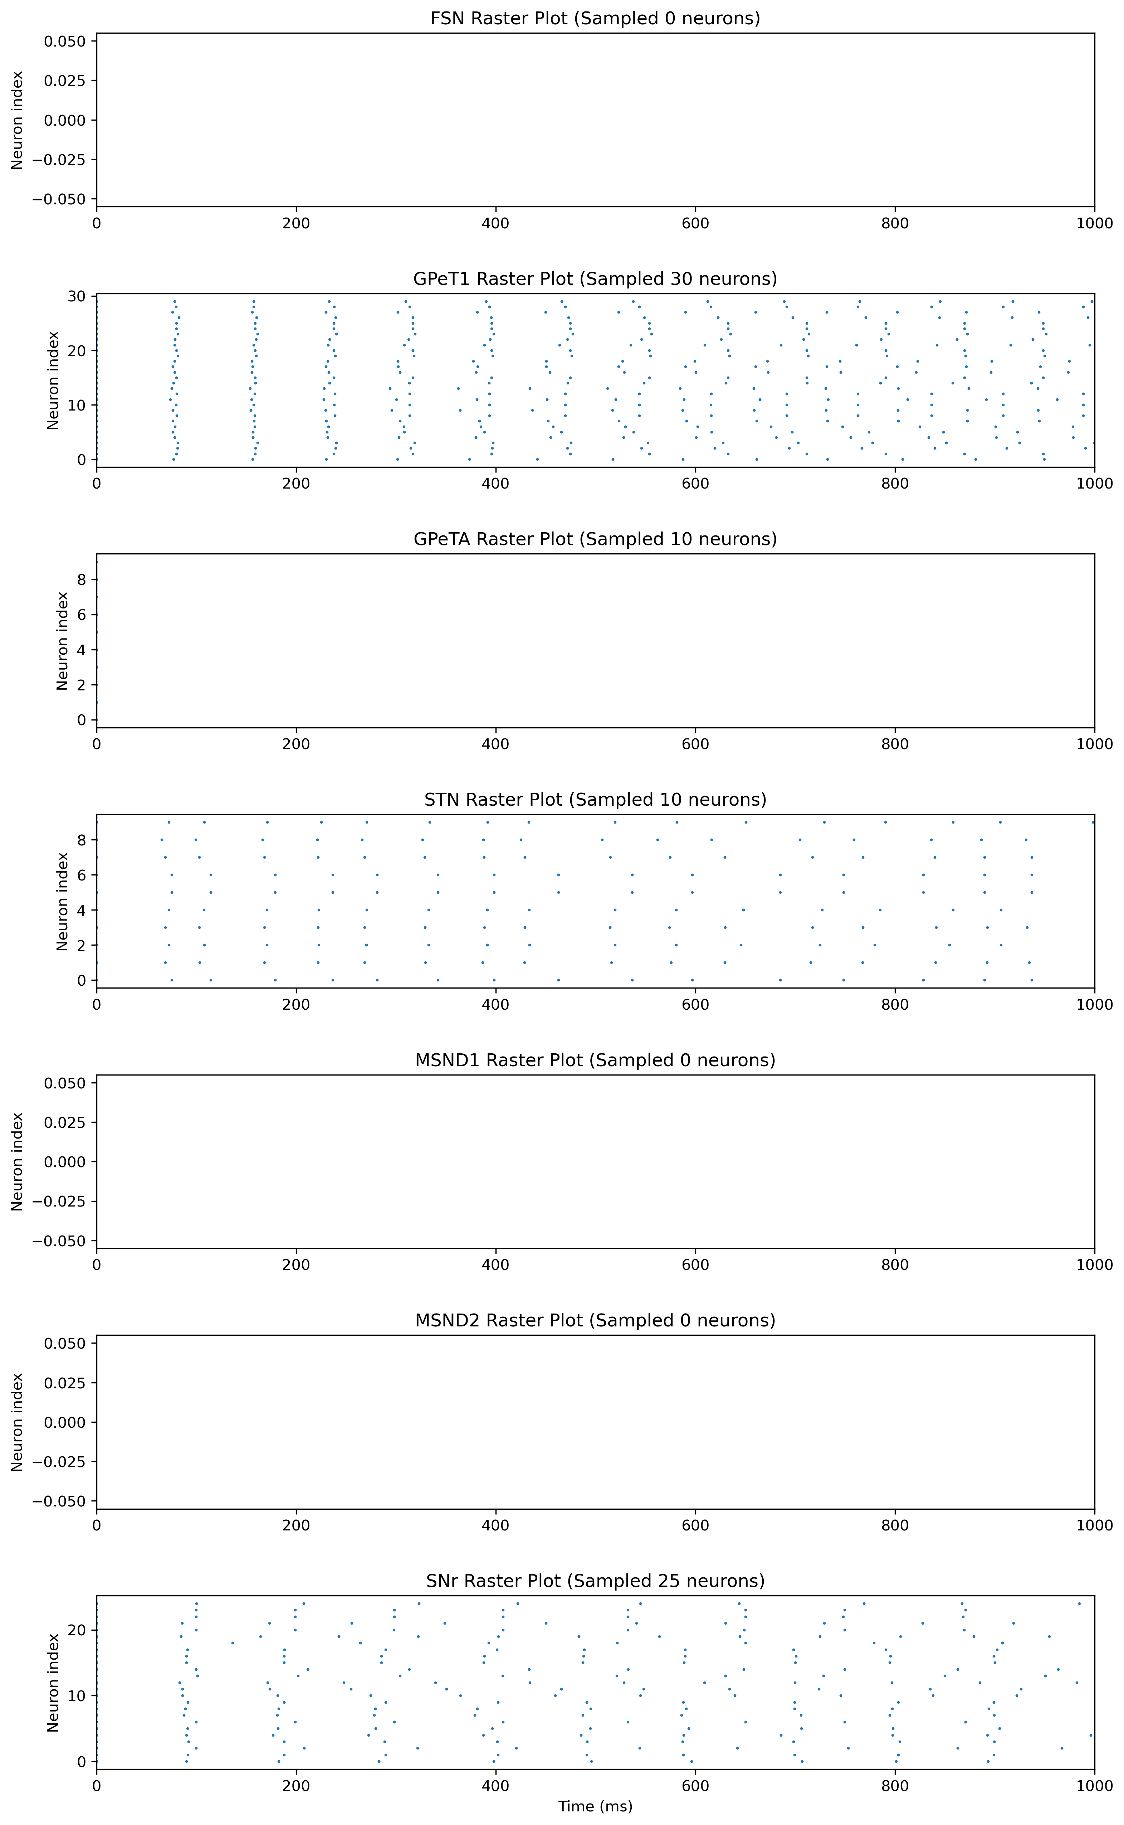
Simulation Result
- 선형적으로 증가하는 input 부여
Normal
PD

Slide 5
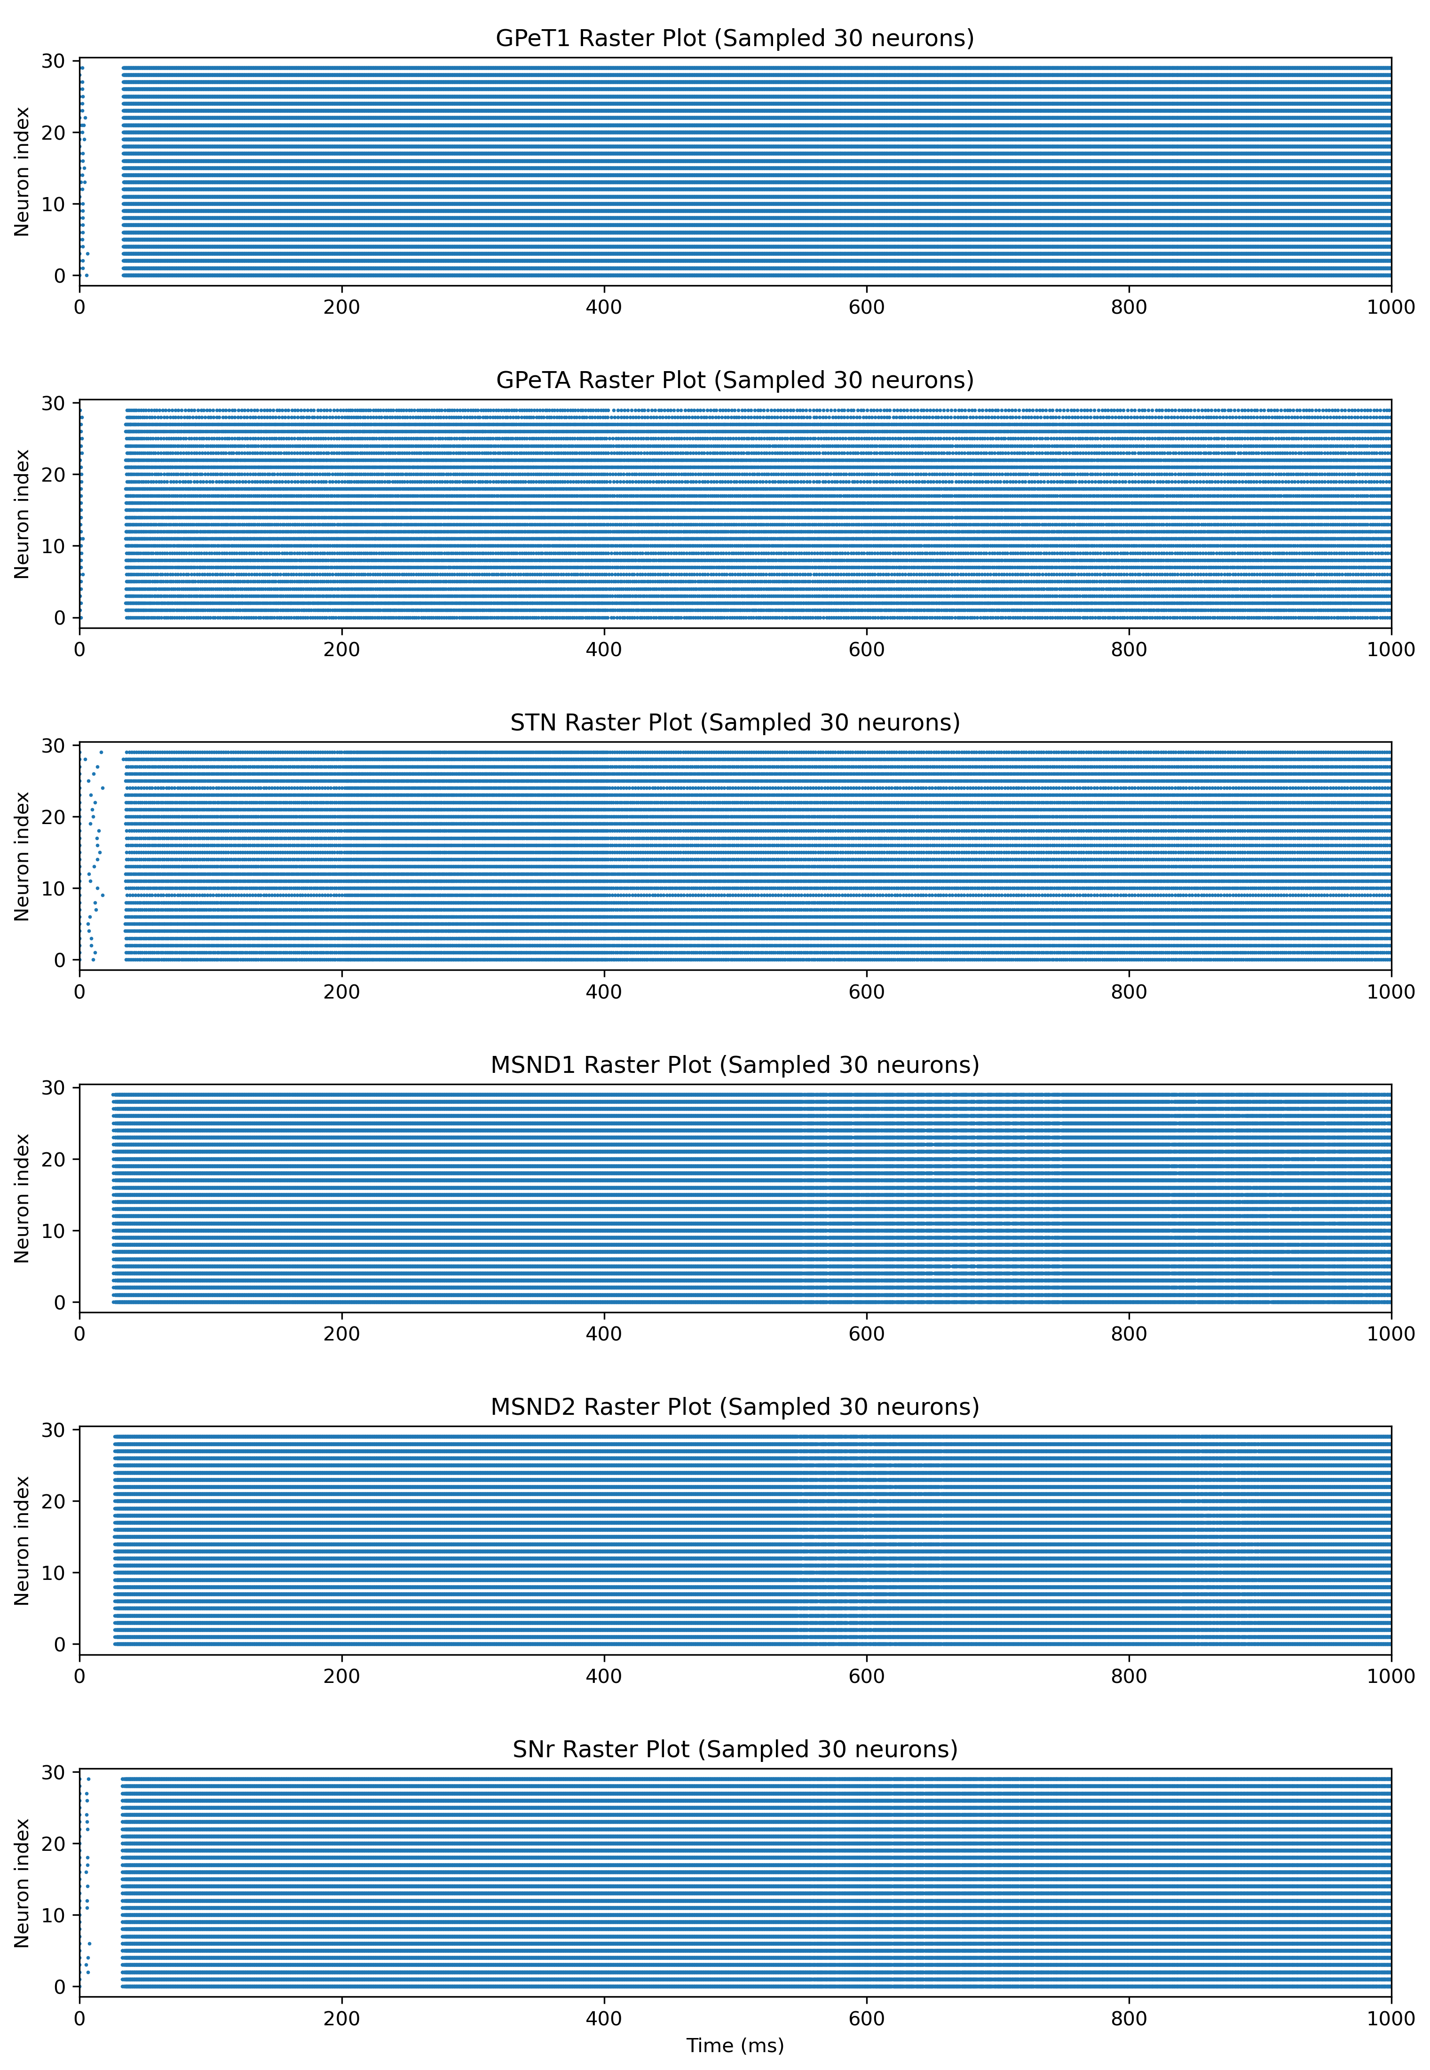
Discussion
- Population을 증가시켰을 때 모든 시점이 firing되는 결과가 나옴
- 현재는 MSND1을 1,000으로 설정하고 나머지 개수를 논문의 비율에 맞춰 설정한
결과이고, 오른쪽의 그림은 10,000으로 설정했을 때 결과임
- Brian discussion 문의한 결과 아래와 같은 답변을 받았으나 synapse 부분 혹은
다른 부분에 수정이 필요할지 조금 더 찾아봐야 할 것 같습니다
if you have fixed connection probabilities and weights, then each neuron will receive 10 times more input after scaling up the network size.

